Slide 1


Slide 2
UNA Visión INTEGRAL EN LA RESPONSABILIDAD SOBRE INFRAESTRUCTURA
PND 2010-2014
“Prosperidad para todos”
Departamento Nacional de Planeación
Bogotá Diciembre 2 de 2011
Notes:
2

Slide 3
1. Desafíos del sector energético frente a los artículos 57 y 97.
2. ARTÍCULO 57 PND: Uso de infraestructura eléctrica para servicios de telecomunicaciones.
3. Artículo 97 PND: Traslados de redes en proyectos de infraestructura de transporte.

Slide 4
pilares estratégicos del pnd 2010-2014
Notes:
4

Slide 5
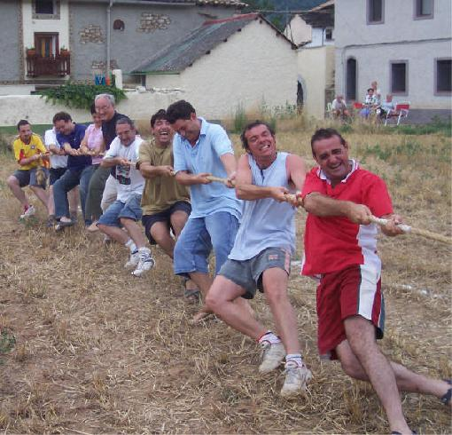

TIC - transporte
Energía eléctrica
Notes:
5

Slide 6
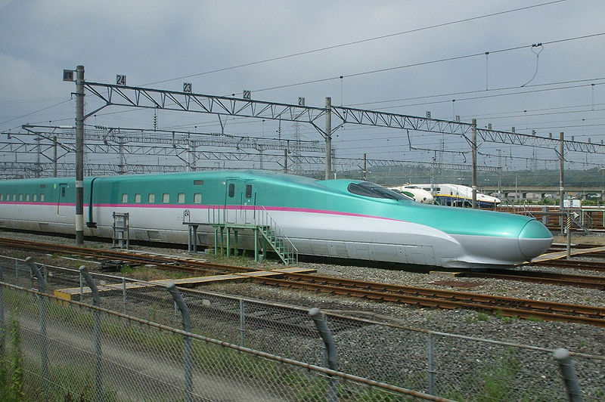
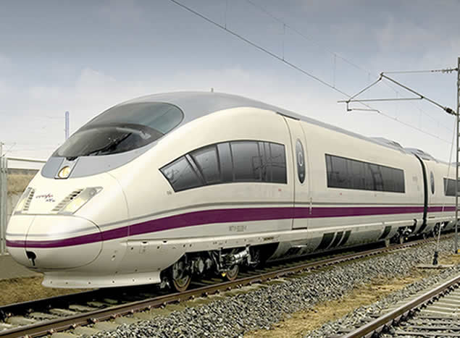
INNOVACIÓN
MINERO - ENERGÉTICA
INFRAESTRUCTURA
Notes:
6

Slide 7
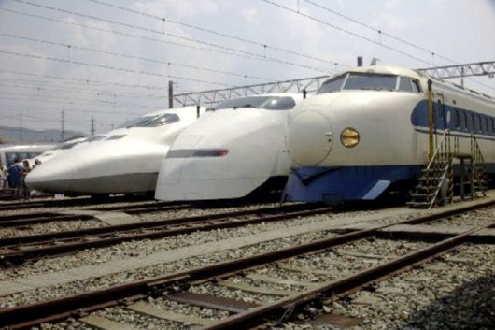
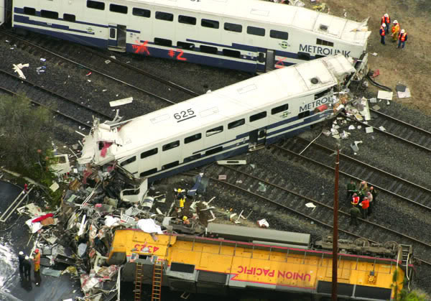
EQUILIBRIO COOPERATIVO
EQUILIBRIO NO COOPERATIVO
Notes:
7

Slide 8
… EN LAS METAS DEL PND
Escenario económico del Plan Nacional de Desarrollo -Proyecciones 2014*-
PTF
Desempleo
Inversión
Crecimiento
Escenario base** 0,7 10,5 27,0 4,5
Minería 0,9 10,3 28,0 4,8
Vivienda 1,1 9,8 29,0 5,2
Agropecuario 1,1 9,7 29,2 5,3
Infraestructura 1,2 9,4 29,5 5,6
Innovación 1,6 9,0 30,1 6,2
Está en juego 1,2 % , más de la mitad de las metas de crecimiento .
Fuente: DANE – DNP:DEE
*Los impactos de las locomotoras fueron calculados a partir del modelo de equilibrio general computable –MACEPS- y luego fueron simulados en una función de producción Cobb-Douglas para establecer el comportamiento de la Productividad Total de los Factores –PTF-
**Corresponde al crecimiento del PIB potencial
Notes:
**Los efectos corresponden a choques acumulados en modelos de CGE y se recalculan en una función de producción Cobb-Douglas, para poder sacar la senda de la PTF.
***Ello supone un crecimiento anual del empleo de 2,9% y un crecimiento de la PEA de 2,2%.

Slide 9
1. Desafíos del sector energético frente a los artículos 57 y 97.
2. ARTÍCULO 57 PND: Uso de infraestructura eléctrica para servicios de telecomunicaciones.
3. Artículo 97 PND: Traslados de redes en proyectos de infraestructura de transporte.

Slide 10
ARTÍCULO 57. CONDICIONES EFICIENTES PARA EL USO DE INFRAESTRUCTURA ELÉCTRICA PARA LA PROVISIÓN DE SERVICIOS DE TELECOMUNICACIONES. Con el objeto de que la Comisión de Regulación de Comunicaciones dé cumplimiento a lo establecido en el numeral 5 del artículo 22 de la Ley 1341 de 2009, específicamente en lo relacionado con el sector eléctrico, esta entidad deberá coordinar con la Comisión de Regulación de Energía y Gas la definición de las condiciones en las cuales podrá ser utilizada y/o remunerada la infraestructura y/o redes eléctricas, en la prestación de servicios de telecomunicaciones, bajo un esquema de costos eficientes.
Notes:
10

Slide 11
ventajas2010-2014

Slide 12
barreras2010-2014

Slide 13
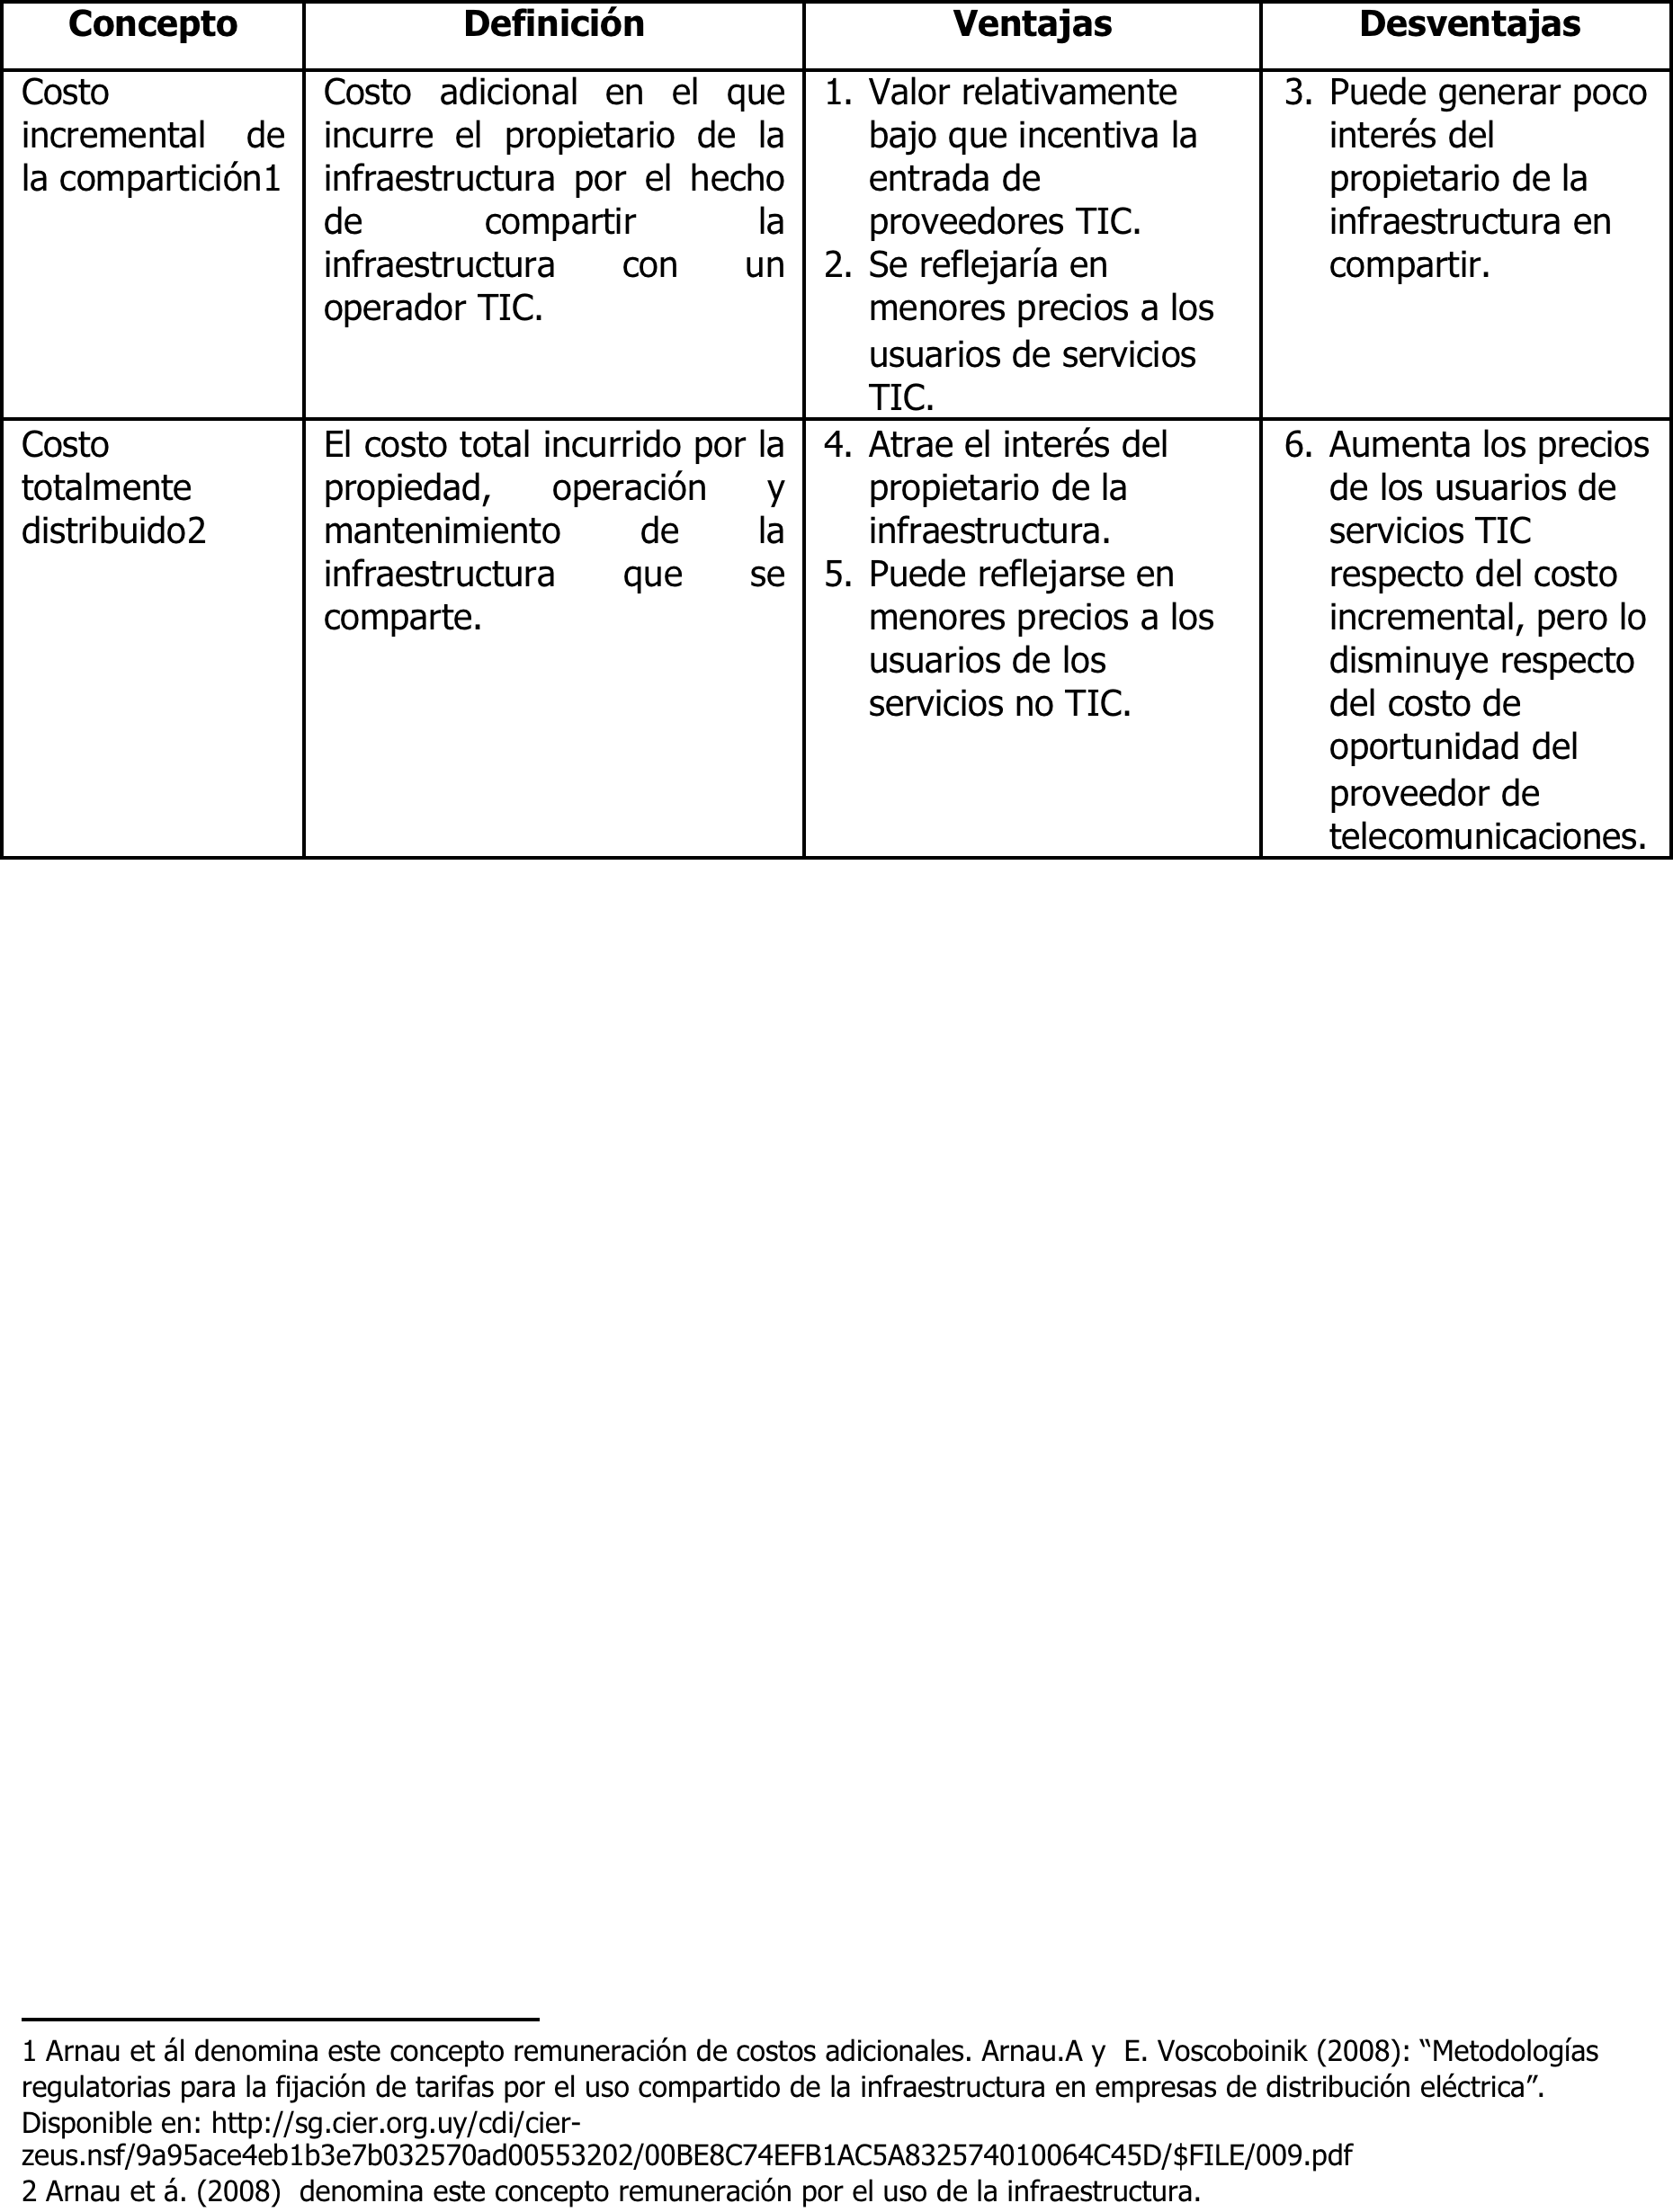
Costos??2010-2014
Notes:
13

Slide 14
Consideraciones importantes0-2014
Es importante que el precio regulado genere señales de expansión a los dos sectores.
Se debe compartir la responsabilidad de la expansión de infraestructura y no cargar los costos hundidos a un solo sector.
Evitar fenómenos de Free Rider. Se generaría un subsidio cruzado y posible sobredemanda de infraestructura por parte del servicio subsidiado.
.
Notes:
14

Slide 15
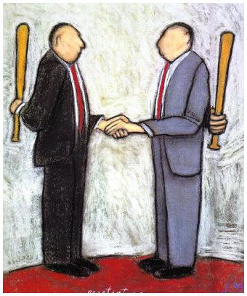
Avances:
Las comisiones de Regulación han expedido documentos sobre el particular y han venido trabajando conjuntamente en varias mesas de trabajo.
Notes:
15

Slide 16
1. Desafíos del sector energético frente a los artículos 57 y 97.
2. ARTÍCULO 57 PND: Uso de infraestructura eléctrica para servicios de telecomunicaciones.
3. Artículo 97 PND: Traslados de redes en proyectos de infraestructura de transporte.

Slide 17
ARTÍCULO 97. ESQUEMA DE TRASLADOS DE REDES EN PROYECTOS DE INFRAESTRUCTURA DE TRANSPORTE. Para el desarrollo de proyectos de infraestructura de transporte, en los cuales se requiera el traslado o reubicación de redes de servicios públicos domiciliarios y TIC, instaladas con anterioridad a la vigencia de la Ley 1228 de 2008, el Gobierno Nacional definirá un esquema de responsabilidades intersectoriales que permita articular el desarrollo de las inversiones en los diferentes sectores. Esta reglamentación estará orientada bajo los principios de equidad, eficiencia económica, celeridad, suficiencia financiera, prevalencia del interés colectivo y neutralidad, evitando que se generen traslado de rentas de un sector al otro.
Notes:
17

Slide 18
El problema-2014
Indefinición sobre los derechos y deberes sobre el espacio de uso público ocupado por infraestructura de servicios públicos.
Es necesario que una instancia imparcial defina los criterios generales de responsabilidad y que estos sean claros.
Todas las partes deben reconocer sus errores históricos y su responsabilidad como parte del problema.
De cualquier manera los usuarios de los servicios de infraestructura deben asumir los costos del traslado, los cuales hasta el momento no se habían transparentado.
.
Notes:
18

Slide 19
Precios de la energía eléctrica*, 2008
?
¿Traslado de redes?
Fuente: Consejo Privado de Competitividad con base en Fedesarrollo
*corresponde al precio que se cobra al nivel IV de tensión con tarifas reguladas

Slide 20
Avances:
24 de agosto: en la mesa de trabajo interinstitucional convocada por el Ministerio de Transporte.
18 de Octubre: Propuesta de Cronograma y Plan de Trabajo DNP:
Notes:
20

Slide 21
Notes:
21

Slide 23
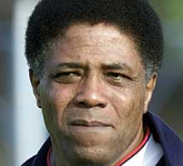


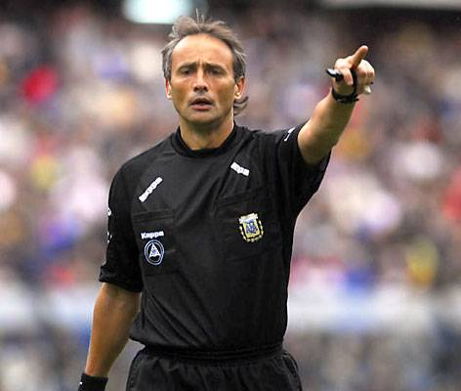
CONCLUSIONES: Estrategias para lograr un equilibrio cooperativo
“Perder es ganar un Poco” Es importante permitir una negociación abierta, es decir, ceder para que la contraparte pueda ganar.
“Es importante respetar los acuerdos” No cumplir con la estrategia en un juego repetido hace que se rompa el equilibrio.
“Los árbitros son un mal necesario”. Un mediador (arbitro) imparcial en el proceso de negociación puede contribuir a la convergencia hacia el equilibrio cooperativo.
Notes:
23

Slide 24
Gracias
www.dnp.gov.co
Tel: (1) 3815000

